Slide 1
Prosjekt «NORSOK-analyse»
Aud Nistov
Prosjektleder

Slide 2
Innhold
Bakgrunn
Mål for petroleumsstandardisering
Prosjektets formål
Prosjektkriterier
Prosjektet NORSOK-analyse:
Prosjektorganisasjon
Tidsplan
Arbeidsprosess
Industridugnad
NORSOK-eiernes posisjon
Anbefalinger vedr. tilbaketrekking
Anbefalinger vedr. prioritert internasjonalisering
Anbefalinger vedr. internasjonalisering (helt eller delvis)
Anbefalinger vedr. prioritert innsats
Overordnede anbefalinger
Hva har vi oppnådd?
Veien videre

Slide 3
1.
Notes:
NORSOK initiativ 1994:
NORSOK hadde som mål å redusere investeringskostnadene i framtidige NCS prosjekter med 50 %, og driftskostnadene med 25 %, ved hjelp av ulike tiltak, herunder utvikling av felles standarder som skulle erstatte selskapsspesifikke krav
Resultat: 88 NORSOK standarder ble utviklet
NORSOKs intensjoner:
Dette skulle være en midlertidig løsning
Målet var at NORSOK skulle erstattes av internasjonale standarder

Slide 4
Bakgrunn
NORSOK-standarder utvikles av den norske petroleumsindustrien.
Standardene eies av Norsk olje og gass, Norsk Industri og Norges Rederiforbund.
Forvaltningen av NORSOK-standardene utøves av Standard Norge.
Roller og ansvar er regulert gjennom eieravtalen, oppdragsavtalen og årlige tildelingsbrev fra eierne til Standard Norge.
Den enkelte standard utvikles i relevant ekspertgruppe i regi av Standard Norge.
Sektorstyre Petroleumsstandardisering er oppnevnt av Standard Norges styre og skal være et bindeledd mellom Standard Norge, eierne og brukerne av petroleumsstandardene.

Slide 5
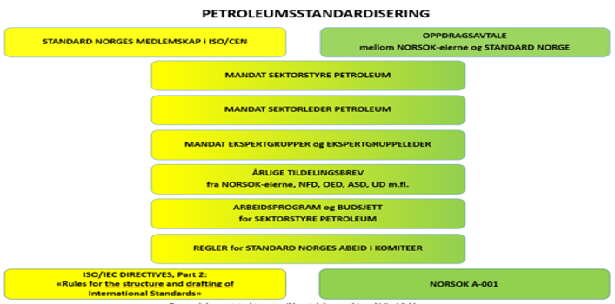
Norsk olje og gass
NORSOK-eiernes oppdrag til Standard Norge:
Oppdragsavtalen
Norsk Industri
NORSOK-eiernes avtale: Eieravtalen
Norges Rederiforbund
Sektorstyre Petroleumsstandardisering

Slide 6
Mål for petroleumsstandardisering
NORSOK-eierne: Norsk olje og gass, Norsk Industri og Norges Rederiforbund, står samlet om følgende mål for petroleumsstandardisering:
Sikre et forsvarlig sikkerhetsnivå.
Øke bruken av internasjonale standarder.
Redusere bruken av særnorske krav.
Redusere behovet for selskapsspesifikke krav.
Sikre at standarder representerer kostnadseffektive løsninger.
Bidra til å styrke konkurranseevnen for norsk kontinentalsokkel.

Slide 7
Prosjektets formål
Prosjektet NORSOK-analyse har hatt som formål å utarbeide NORSOK-eiernes posisjon for hver enkelt NORSOK-standard med tanke på videre prioriteringer og ressursinnsats.
I forvaltningen av de enkelte NORSOK-standardene i Standard Norges Sektorstyre Petroleumsstandardisering, vil følgelig NORSOK-eiernes posisjon vedrørende NORSOK-standardene, representere NORSOK-eiernes anbefalinger i den videre saksbehandlingen.
Beslutninger relatert til den enkelte NORSOK-standards «skjebne», vil således fortsatt gjøres i Sektorstyre Petroleumsstandardisering

Slide 8
Prosjektkriterier
Prosjektet NORSOK-analyse gir anbefalinger for hver enkelt NORSOK-standard i forhold til prosjektkriteriene:
Sikkerhetsnivå – bidrar standardene til å oppnå et forsvarlig sikkerhetsnivå?
Kostnader – bidrar standardene til kostnadseffektive løsninger?
Konkurransekraft – stimulerer standardene til industrialisering og effektivitet?
Internasjonalisering – kan standardene bli internasjonale standarder?

Slide 9
Styringsgruppe
Arne Sigve Nylund/Anders Opedal/Sturle Bergaas, Statoil
Torjer Halle, Schlumberger
Tore Bø, Total
Astrid Skarheim Onsum, Aker Solutions,
Hanna Lee Behrens/Øyvind Jonassen, Norges Rederiforbund
Hans Petter Rebo, Norsk Industri
Aud Nistov, Norsk olje og gass
Sekretariat
Aud Nistov, prosjektleder
Reidulf Klovning, Inge Magnar Halsne, Marita R. Dorga, Hans Petter Rebo, Svein A. Dahl, Øyvind Jonassen
Per Eirik Fosen, Statoil
Robert Skrede, ConocoPhillips
Per-Arne Røstadsand, Statoil og leder av Sektorstyret
Interessenter som kan konsulteres
Sektorstyret Petroleumsstandardisering (partene)
Standard Norge
Ekspertgruppeledere
Fageksperter
NORSOK sluttbrukere
NORSOK-eierne
NORSOK-eiernes medlemsselskaper
IOGP
m.fl.
Arbeidsgrupper
NORSOK-standardene er gruppert i 37 grupper

Slide 10
Prosjekt: NORSOK-analyse
Tidsplan
Prosjekt NORSOK-analyse - overordnet tidsplan
 | 2014 | 2015 |  |  |  |  | 2016
Aktivitet | Q4 | Q1 | Q2 | Q3 |  | Q4 | Q1 | Q2 | Q3 | Q4
Eieravtale
Oppdragsavtale
Prosjektforberedelser
Prosjektstart
Prosjektgjennomføring
Prosjektavslutning

Slide 11
Arbeidsprosess
Sekretariatets oppdrags-beskrivelse til arbeidsgruppen
NORSOK-eierne vurderer utkast
NEI
Arbeidsgruppens utkast
Sekretariatet vurderer utkast
Sekretariatet bearbeider kommentarer
Utkast forelegges Styringsgruppen for godkjenning
JA
NORSOK-eiernes posisjon
Sekretariatet konsulterer interessenter ved behov

Slide 12
Industridugnad
Selskaper som har bidratt i analysen:
Aibel
Aker Solutions
Apply
AS Norske Shell
Baker Hughes
Cameron
Centrica
ConocoPhillips
Det norske
DNV GL
ENGIE
Eni Norge
ExxonMobil
GC NODE
Halliburton
IKM
Island Offshore
Lundin Norway AS
Maersk Drilling
MH Wirth
Norsk Industri
Norsk olje og gass
PGS
Reinertsen
Schlumberger
Statoil
Subsea 7
Technip
Teekay
Wintershall Norge

Slide 13
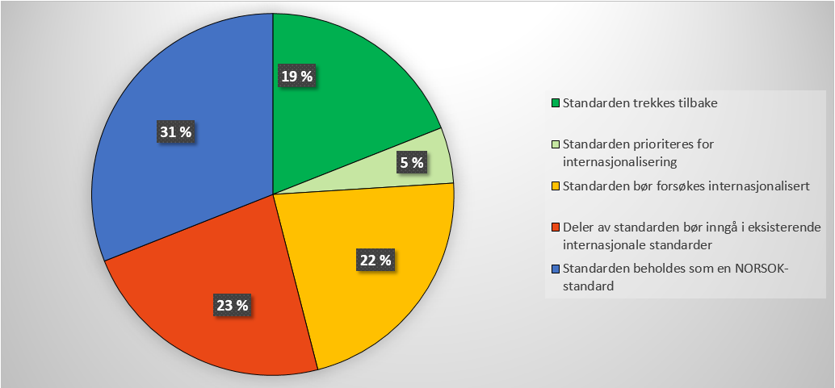
NORSOK-standarder – eiernes posisjon

Slide 14
Anbefalinger vedrørende tilbaketrekking
Til sammen 14 NORSOK-standarder foreslås trukket tilbake:
E-001 Electrical systems overføres til Norsk Elektroteknisk Komite (NEK) for videreføring til International Electrotechnical Commission (IEC) .
M-622 Fabrication and installation of GRP piping systems overføres til ISO 14692.
M-650 Qualification of manufactures of special materials overføres til ISO 17782.
N-002 Collection of metocean data overføres til ISO 19901-1.
S-005 Maskiner- analyser og dokumentasjon av arbeidsmiljø overføres til NORSOK S-002.
S-006 HMS-evaluering av leverandører erstattes av IOGP 423.
S-011 Safety Equipment Data Sheets overføres til NORSOK S-001.
S-012 HMS ved byggerelaterte aktiviteter erstattes av IOGP 423.
U-009 Life extension for subsea systems innholdet overføres til Norsk olje og gass retningslinje 122.
Y-002 Life extension for transportation systems innholdet overføres til Norsk olje og gass retningslinje 122.
Z-014 Standard cost coding system (SCCS) overføres til ISO 19008.
Z-CR-002 Component identification system overføres til ISO 15926.
Z-DP-002 Coding System trekkes på grunn av at den ikke er i bruk.
I tillegg anbefaler man å slå sammen NORSOK T-001 Telecom System og T-100 Telecom Subsystem til en NORSOK-standard.

Slide 15
Anbefalinger vedr. prioritert internasjonalisering
Det anbefales at 4 NORSOK-standarder gis høy prioritet for å foreslås som internasjonale standarder (hele eller deler av standardene):
D-010 Well integrity in drilling and well operations
Z-001 Documentation for operations (DFO)
Z-013 Risk and emergency preparedness assessment
Z-018 Suppliers’ documentation of equipment
Disse anbefalingene forutsetter at NORSOK-standardene revideres FØR
de foreslås som internasjonale standarder.

Slide 16
Anbefalinger vedrørende internasjonalisering
A | B | C | D
D-010 Z-001 Z-013 Z-018 | C-001 C-002 D-001 D-002 D-007 I-005 I-106 L-003 M-501 S-002 S-003 T-001 T-100 U-101 Z-006 Z-007 Z-008 Z-015 | H-003 L-005 N-001 N-003 N-004 N-006 M-001 M-101 M-120 M-503 M-601 M-630 M-710 P-002 S-001 U-001 Z-003 | C-004 I-001 I-002 L-001 L-002 L-004 M-004 (R-004) M-102 M-121 M-122 M-123 M-506 N-005 R-001 R-002 R-003 R-005 U-100 U-102 U-103 T-003 Z-004 Z-005
A: NORSOK-standarder
som bør prioriteres
som utgangspunkt
for internasjonal standardisering.
B: NORSOK-standarder
som bør brukes
som utgangspunkt
til internasjonal standardisering.
Her foreligger det som hovedsak
ikke internasjonale standarder
som dekker samme område.
C: NORSOK-standard
der hele eller deler av
standarden bør inngå
som forbedringer til en eller flere
allerede eksisterende
internasjonale standard.
Prioriteringen av arbeidet
er styrt av når den aktuelle
internasjonale standarden
kommer opp til revisjon.
NORSOK-standarden må revideres
eller trekkes etter at deler av innholdet
er inkludert i internasjonal standard(er).
D: Standarder som i utgangspunktet
bør beholdes som NORSOK-standarder.

Slide 17
Anbefalte prioriteringer for videre arbeid:
Prosjektet NORSOK-analyse anbefaler prioritert innsats på følgende områder:
Z-standardene som omhandler dokumentasjonskrav (Z-001, Z-003, Z-004,
Z-005 og Z-018)
S-002 som omhandler arbeidsmiljøkrav
R-standardene som omhandler kran og løft (R-002, R-003 og R-005)
L-standardene som omhandler "piping" (L-001 og L-CR-003)
Z-008 som omhandler “risk based maintenance and consequence classification”
Z-013 som omhandler “risk and emergency preparedness assessment”
S-003 som omhandler “environmental care”
U-001 som omhandler “subsea production systems”
Z-015 som omhandler midlertidig utstyr
I-005 som omhandler “system control diagram”
S-001 som omhandler “technical safety”
N-005 som omhandler “structural”
M-004 som omhandler “material”
D-010 som omhandler “well integrity in drilling and well operations”

Slide 18
Overordnede anbefalinger
Prosjektet NORSOK-analyse gir overordnede anbefalinger vedrørende innholdet i NORSOK-standardene når det gjelder:
Kompetanse- og opplæringskrav:
skal begrenses til et minimum.
skal kun inkluderes dersom disse kravene representerer et behov hos NORSOK-eierne.
skal utformes funksjonelt.
Krav til operasjonelle forhold, styring- og kontraktsforhold:
NORSOK-standarder skal først og fremst være standardarder innen design, system og tekniske løsninger. Operasjonelle krav skal vurderes grundig før disse inkluderes i en NORSOK-standard.
Krav til intern styring av selskapet skal ikke være en del av en NORSOK-standard.
Krav til kontraktsforhold skal ikke være en del av en NORSOK-standard.

Slide 19
Hva har vi oppnådd?
Prosjektet NORSOK-analyse har vist at kostnadsøkningene i bransjen i veldig begrenset grad kan tilskrives NORSOK-standardene.
Prosjektet har bidratt til en generell bevisstgjøring omkring petroleumsstandardisering i industrien.
Prosjektet har bidratt til en bevisstgjøring omkring NORSOK-standardene spesielt.
Den anbefalte reduksjonen i NORSOK-porteføljen med ca. ¼, vil frigjøre administrative ressurser i Standard Norge som kan rettes inn mot prioriterte standardiseringsaktiviteter.
Prosjektets anbefalinger gir viktige føringer for framtidige evalueringer og revisjoner av NORSOK-standardene.

Slide 20
Veien videre (1)
Viktige interessenter: | Dato:
Petroleumstilsynet (Ptil) | 22.11.2016 kl. 14:00 – 16:00
Olje- og energidepartementet (OED) | 12.12.2016 kl. 14:30 – 16:00
SAFE | 22.11.2016 kl. 11:00 – 13:00
Landsorganisasjonen i Norge (LO) | 13.12.2016 kl. 09:00 – 11:00
Fellesforbundet | 13.12.2016 kl. 09:00 – 11:00
Industri Energi | 13.12.2016 kl. 09:00 – 11:00
Lederne | 12.12.2016 kl. 12:00 – 13:30
Standard Norge | 09.12.2016 kl. 12:00 – 14:00
Ekspertgruppelederne | 28.11.2016 kl. 10:00 – 13:00
DNV GL | 08.12.2016 kl. 08:30 – 10:00
Konkraft | 13.12.2016 kl. 12:00 – 13:30
Sektorstyret petroleumsstandardisering | 14.12.2016 kl. 09:00 – 16:30
Nærings- og fiskeridepartementet (NFD) | 10.01.2017 kl. 12:00 – 14:00
Arbeids- og sosialdepartementet (ASD) | 20.01.2017 kl. 12:00 – 14:00

Slide 21
Veien videre (2)
Avsluttende møte i styringsgruppen 18.11.2016.
Møter mellom NORSOK-eierne og viktige interessenter 18.11.2016 – d.d.
Forankring av prosjektets anbefalte posisjoner i
Norsk olje og gass, Norsk Industri og Norges Rederiforbund innen 16.01.2017.
Rapport publiseres siste halvdel av januar 2017.
Norsk og engelsk versjon.
Papirutgave og elektronisk utgave.

Slide 22
Veien videre (3)
Industriseminar om petroleumsstandardisering våren 2017.
Følge opp prosjektets anbefalinger gjennom NORSOK-eiernes eieravtale, gjennom oppdragsavtalen mellom NORSOK-eierne og Standard Norge, og gjennom det årlige tildelingsbrevet fra NORSOK-eierne til Standard Norge.
Følge opp prosjektets anbefalinger i Sektorstyre Petroleumsstandardisering.
Følge opp prosjektets anbefalinger gjennom daglig arbeid innen petroleumsstandardisering internt i de ulike selskapene
Følge opp at NORSOK-standardene utvikles i henhold til NORSOK A-001N.

